Slide 1
Προχωρημένα θέματα βάσεων δεδομένων
MapReduce

Slide 2




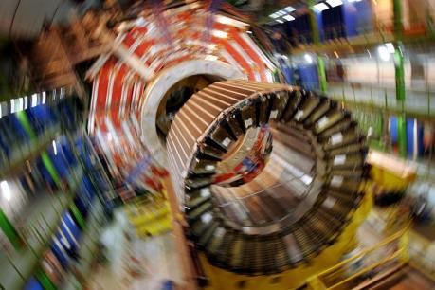


Big Data
90% των σημερινών δεδομένων δημιουργήθηκαν τα τελευταία 2 χρόνια
Νόμος του Moore: Διπλασιασμός δεδομένων κάθε 18 μήνες
YouTube: 13 εκατ. ώρες και 700 δις αναπαραγωγές το 2010
Facebook: 20TB/ημέρα συμπιεσμένα
CERN/LHC: 40TB/μέρα (15PB/έτος)
Πολλά, πολλά ακόμα…
Web logs, αρχεία ομιλιών, ιατρικοί φάκελοι, κλπ
640K είναι αρκετά για όλους...

Slide 3
Πρόβλημα: Έκρηξη δεδομένων
1 EB (Exabyte=10¹⁸bytes) = 1000 PB (Petabyte=10¹⁵bytes)
Κίνηση δεδομένων κινητής τηλεφωνίας στις ΗΠΑ για το 2010
1.2 ZB (Zettabyte) = 1200 EB
Σύνολο ψηφιακών δεδομένων το 2010
35 ZB (Zettabyte = 10²¹ bytes)
Εκτίμηση για σύνολο ψηφιακών δεδομένων το 2020
Notes:
Ας δούμε μια σχηματική αναπαράσταση αυτής της έκρηξης αυτής. (κλικ)
Εάν θεωρήσουμε ότι η μπλε κουκίδα αντιστοιχεί σε ένα EB δεδομένων, δλδ 1000 Petabytes, που ισούνται με την συνολική ετήσια κίνηση των δεδομένων στο δίκτυο κινητών στις ΗΠΑ (κλικ)
Τότε, το σκούρο γκρίζο τετράγωνο που ισούται με 1200 Exabytes, ή 1.2 Zettabytes αντιστοιχεί στο σύνολο του ψηφιακού κόσμου για το 2010
Και όλο το τετράγωνο αυτό αντιστοιχεί σε 35ZB και είναι η εκτίμηση για το σύνολο των δεδομένων το 2020.
Τα δεδομένα αυτά χρειάζεται να μπορούν να αποθηκεύονται, να διαμοιράζονται και να επεξεργάζονται αποτελεσματικά, κλιμακώσιμα και γρήγορα.
Κεντρικοποιημένες αρχιτεκτονικές αδυνατούν να το πετύχουν αυτό.

Slide 4
Λύση: Κλιμακωσιμότητα (scalability στα ελληνικά)
Πως?

Slide 5
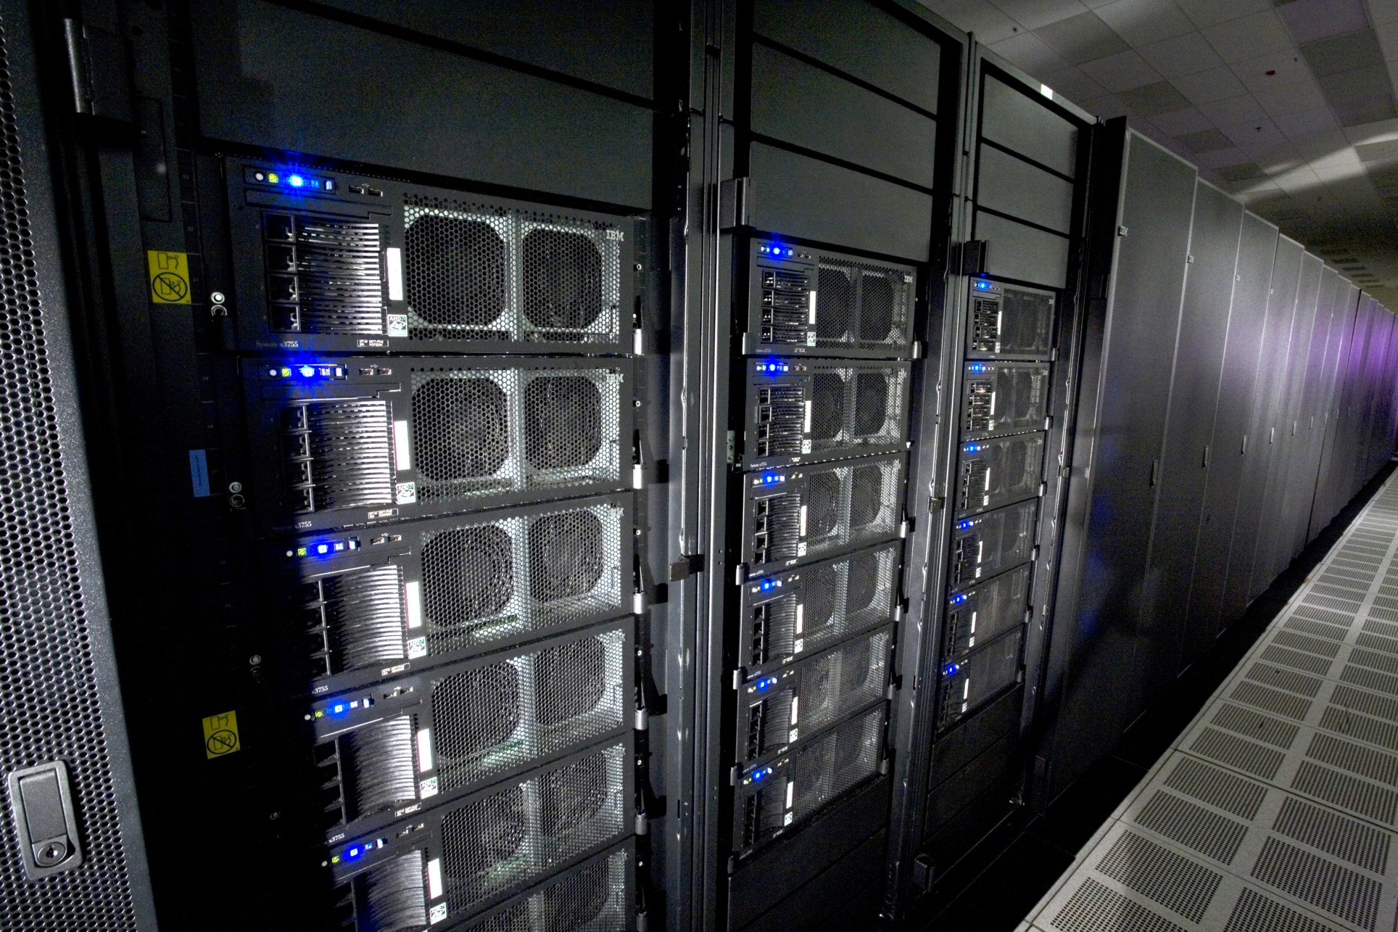
Source: Wikipedia (IBM Roadrunner)

Slide 6
διαίρει και βασίλευε
(divide and conquer στα ελληνικά)
“Εργασία”
Partition
w₁
w₂
w₃
“worker”
“worker”
“worker”
r₁
r₂
r₃
Combine
“Αποτέλεσμα”

Slide 7
Προκλήσεις παραλληλοποίησης
Πως αναθέτουμε μονάδες εργασίας σε workers?
Αν έχουμε περισσότερες μονάδες εργασίας από workers?
Εάν οι workers χρειαστεί να μοιραστούν ενδιάμεσα ημιτελή δεδομένα?
Πως συνοψίζουμε τέτοιου είδους ενδιάμεσα δεδομένα?
Πως ξέρουμε ότι όλοι οι workers τελειώσανε?
Τι γίνεται εάν κάποιοι workers διακοπήκανε ?
Τι το κοινό έχουν όλα αυτά τα προβλήματα?

Slide 8
Συγχρονισμός
Τα προβλήματα παραλληλοποίησης προκύπτουν από:
  Επικοινωνία μεταξύ workers
  Πρόσβαση σε κοινόχρηστους πόρους (πχ, δεδομένα)
Επομένως χρειαζόμαστε μηχανισμούς συγχρονισμού

Slide 9
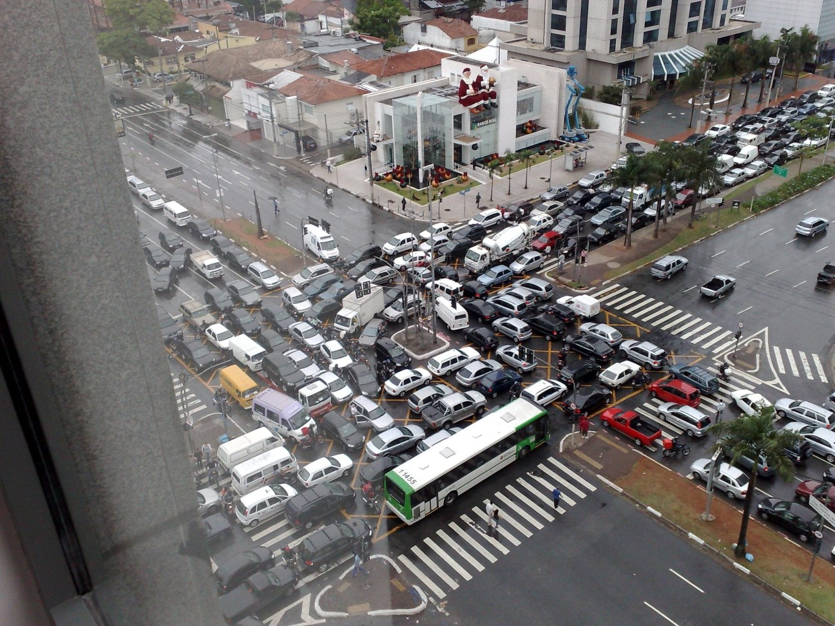
Source: Ricardo Guimarães Herrmann

Slide 10
Διαχείριση πολλαπλών Workers
Δύσκολο, καθώς
  Άγνωστη σειρά εκτέλεσης των workers
  Δεν γνωρίζουμε πότε ο ένας σταματάει τον άλλο
  Άγνωστη η σειρά πρόσβασης σε κοινά δεδομένα
Άρα θέλουμε:
  Semaphores (lock, unlock)
  Conditional variables (wait, notify, broadcast)
  Barriers
Παρόλα αυτά, επιπλέον προβλήματα:
  Deadlock, livelock, race conditions...
  Dining philosophers, sleeping barbers, cigarette smokers...

Slide 11
Υπάρχοντα
Εργαλεία
Shared Memory
Message Passing
Memory
Προγραμματιστικά μοντέλα
  Shared memory (pthreads)
  Message passing (MPI)
Σχεδιαστικά μοντέλα
  Master-slaves
  Producer-consumer flows
  Shared work queues
P₁
P₂
P₃
P₄
P₅
P₁
P₂
P₃
P₄
P₅
master
slaves
producer
consumer
work queue
producer
consumer

Slide 12
Επομένως
Η ταυτόχρονη προσπέλαση (Concurrency) είναι δύσκολη
Πιο δύσκολη σε μεγαλύτερη κλίμακα
  Σε επίπεδο datacenter (ή μεταξύ datacenters)
  Όταν έχουμε αστοχίες υλικού/λογισμικού (failures)
  Όταν έχουμε υπηρεσίες που αλληλεπιδρούν
Αποσφαλμάτωση?
Επομένως, στην πράξη (μέχρι πριν το MapReduce):
  Συγκεκριμένες υλοποιήσεις του ίδιου πράγματος (custom-ιές!)
  Γράψε την βιβλιοθήκη σου και δούλεψε με αυτή.
  Ο προγραμματιστής παίρνει το βάρος να προγραμματίσει τα πάντα!

Slide 13
Τι είναι το MapReduce?
Ένα προγραμματιστικό μοντέλο
Ένα προγραμματιστικό πλαίσιο
Για την ανάπτυξη εφαρμογών οι οποίες
  επεξεργάζονται γρήγορα και παράλληλα τεράστιες ποσότητες δεδομένων
  Σε συστοιχίες (clusters) υπολογιστών
Closed-source υλοποίηση Google
  Scientific papers του ’03 και ’04 που το περιγράφουν
Hadoop: opensource υλοποίηση των αλγορίθμων που περιγράφονται στα paper
  http://hadoop.apache.org/

Slide 14
HDFS – Κατανεμημένο σύστημα αρχείων
Ένα κατανεμημένο κλιμακώσιμο σύστημα αρχείων για εφαρμογές που διαχειρίζονται σύνολα δεδομένων.
  Κατανεμημένο: τρέχει σε υπολογιστικό cluster
  Κλιμακώσιμο: 10Κ κόμβοι, 100Κ αρχεία 10PB storage
  Closed-source βελτιστοποιήσεις (MapR M5-M7)
Ο χώρος των αρχείων είναι ενιαίος για όλο το cluster
Τα αρχεία διασπόνται σε blocks
Τυπικό μέγεθος block 128 MB.
Replication: Κάθε block αντιγράφεται σε πολλαπλούς κόμβους δεδομένων (DataNodes) - default 3 (rack aware).

Slide 15
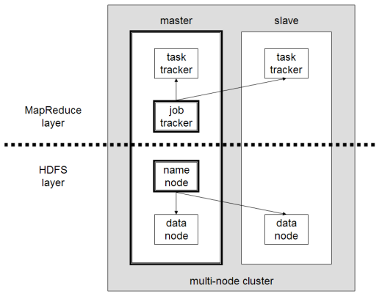
Αρχιτεκτονική HDFS/MapReduce
Αρχιτεκτονική Master/Slave
  HDFS: Ένας κεντρικός NameNode διαχειρίζεται πολλαπλούς DataNodes
    NameNode: κρατάει ποιος DataNode έχει πoιό αρχείο (σαν FAT)
    DataNodes: «χαζοί» servers που κρατάνε raw file chunks
  MapReduce: Ένας κεντρικός JobTracker διαχειρίζεται πολλαπλούς TaskTrackers
  -NameNode και JobTracker
  τρέχουν στον master
  -DataNode και TaskTracker
  τρέχουν στους slaves
  - Data locality

Slide 16
MapReduce
Το πρόβλημα “σπάει” σε 2 φάσεις, την Map και την Reduce
Map: Μη αλληλο-επικαλυπτόμενα κομμάτια από δεδομένα εισόδου (εγγραφές <key,value>) ανατίθενται σε διαφορετικές διεργασίες (mappers) οι οποίες βγάζουν ένα σετ από ενδιάμεσα <key,value> αποτελέσματα
Reduce: Τα δεδομένα της Map φάσης τροφοδοτούνται σε ένα συνήθως μικρότερο αριθμό διεργασιών (reducers) οι οποίες “συνοψίζουν” τα αποτελέσματα εισόδου σε μικρότερο αριθμό <key,value> εγγραφών

Slide 17
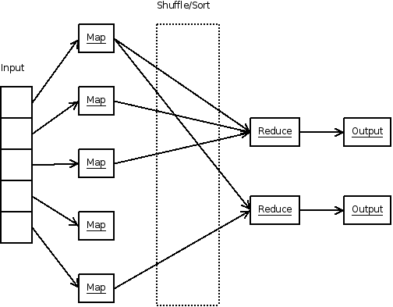
MapReduce

Slide 18
Πότε είναι χρήσιμο?
Καλή επιλογή για:
  Δεικτοδότηση/ανάλυση log αρχείων
  Ταξινόμηση μεγάλου όγκου δεδομένων
  Ανάλυση εικόνων
Κακή επιλογή για:
  Υπολογισμός π με ακρίβεια 1,000,000 ψηφία
  Υπολογισμός ακολουθιών Fibonacci
  Αντικατάσταση της MySQL

Slide 19
Πώς δουλεύει?

Slide 20
DFS – Κατανεμημένο σύστημα αρχείων
Ένα κατανεμημένο κλιμακώσιμο σύστημα αρχείων για εφαρμογές που διαχειρίζονται μεγάλα κατανεμημένα σύνολα δεδομένων. Παρέχει ανοχή σε σφάλματα, ενώ εκτελείται σε μεσαίας ισχύος υλικό.
Χρησιμοποιείται σαν είσοδος και έξοδος από το MapReduce
Αρχιτεκτονική Master/Slave
to be continued…

Slide 21
Πριν ξεκινήσουμε
Η είσοδος ανεβαίνει στο DFS “χωρίζεται” σε M κομμάτια, μεγέθους 16 έως 64 MB
  Κάθε κομμάτι περιέχει «ζεύγη» εγγραφών <key,value>
Κάθε μηχάνημα που συμμετέχει στον υπολογισμό εκτελεί ένα αντίγραφο του προγράμματος σε ένα κομμάτι των δεδομένων
Ένα από όλα τα μηχανήματα αναλαμβάνει το ρόλο του master. Αυτός αναθέτει εργασίες στα υπόλοιπα(εργάτες). Αυτές μπορεί να είναι map ή reduce εργασίες.

Slide 22
Master
Ο master διατηρεί δομές δεδομένων όπως:
  Κατάσταση μίας εργασίας
  Τοποθεσίες των δεδομένων εισόδου, εξόδου και ενδιάμεσων αποτελεσμάτων
Ο master είναι υπεύθυνος για το χρονοπρογραμματισμό της εκτέλεσης των εργασιών

Slide 23
Map εργασία
Για έναν εργάτη που του έχει ανατεθεί μία map εργασία
  Διαβάζει από το GFS το κομμάτι της εισόδου(input split) που του αντιστοιχεί, αναλύει τα ζεύγη <key, value> που προκύπτουν και τα δίνει σαν είσοδο στη map συνάρτηση.
  Η map συνάρτηση επεξεργάζεται τα ζεύγη και παράγει ενδιάμεσα ζεύγη και τα συσσωρεύει στη μνήμη.
  Περιοδικά εκτελείται μία συνάρτηση διαίρεσης(partition function). Αυτή αποθηκεύει τα ενδιάμεσα ζεύγη στον τοπικό δίσκο. Επιπλεόν τα χωρίζει σε R ομάδες. Η συνάρτηση αυτή μπορεί να προσδιοριστεί από τον χρήστη.
  Όταν η συνάρτηση διαίρεσης ολοκληρώσει την αποθήκευση των ζευγών ενημερώνει τον master για το που βρίσκονται τα δεδομένα.
  Ο master προωθεί αυτή την πληροφορία στους εργάτες που εκτελούν reduce εργασίες.

Slide 24
Reduce εργασία
Για έναν εργάτη που του έχει ανατεθεί μία reduce εργασία
  Διαβάζει από κάθε εργάτη που έχει εκτελεσθεί τα ζεύγη που του αντιστοιχούν από τις τοποθεσίες που του υποδεικνύει ο master.
  Όταν όλα τα ενδιάμεσα ζεύγη έχουν ανακτηθεί ταξινομούνται βάση του key. Όσα values έχουν κοινό key ομαδοποιούνται.
  Εκτελείται η συνάρτηση reduce με είσοδο τα ζεύγη <key, group_of_values> που προέκυψαν στην προηγούμενη φάση.
  Η reduce επεξεργάζεται τα δεδομένα εισόδου και παράγει τα τελικά ζεύγη.
  Τα ζεύγη εξόδου προσαρτώνται σε ένα αρχείο στο τοπικό σύστημα αρχείων. Όταν ολοκληρωθεί η reduce το αρχείο γίνεται διαθέσιμο στο κατανεμημένο σύστημα αρχείων.

Slide 25
Ολοκλήρωση εργασιών
Όταν ένας εργάτης ολοκληρώσει την εργασία του ενημερώνει τον master.
Όταν όλοι ενημερωσουν τον master τότε αυτός επιστρέφει τη λειτουργία στο αρχικό πρόγραμμα του χρήστη.

Slide 26
Master
worker
Map
worker
Reduce
Input
Part 1
Output
Part 2
worker
Map
worker
Reduce
Part 3
worker
Map
worker
Reduce

Slide 27
Παράδειγμα: Μέτρηση λέξεων 1/3
Στόχος: μέτρηση της συχνότητας εμφάνισης λέξεων σε ένα μεγάλο σύνολο κειμένων
Πιθανή χρήση: Εύρεση δημοφιλών url σε webserver logfiles
Πλάνο υλοποίησης:
  “Ανέβασμα” των κειμένων στο MapReduce
  Γράφω μια map και μια reduce συνάρτηση
  Τρέχω μια MapReduce εργασία
  Παίρνω πίσω τα αποτελέσματα

Slide 28
Παράδειγμα: Μέτρηση λέξεων 2/3
map(key, value):
// key: document name; value: text of document
for each word w in value:
emit(w, 1)
reduce(key, values):
// key: a word; value: an iterator over counts
result = 0
for each count v in values:
result += v
emit(result)

Slide 29
Παράδειγμα: Μέτρηση λέξεων 3/3
(d1, ‘’w1 w2 w4’)
(w1, 2)
(w1,2)
(d2, ‘ w1 w2 w3 w4’)
(w2, 3)
(w2,3)
(d3, ‘ w2 w3 w4’)
(w3, 2)
(w1,3)
(w4,3)
(w2,4)
(w1,3)
(w1,7)
(w2,3)
(w2,15)
(d4, ‘ w1 w2 w3’)
(w1,3)
(d5, ‘w1 w3 w4’)
(w2,4)
(d6, ‘ w1 w4 w2 w2)
(w3,2)
(d7, ‘ w4 w2 w1’)
(w4,3)
(w3,2)
(w3,8)
(w4,3)
(w4,7)
(d8, ‘ w2 w2 w3’)
(w1,3)
(w3,2)
(d9, ‘w1 w1 w3 w3’)
(w2,3)
(w4,3)
(d10, ‘ w2 w1 w4 w3’)
(w3,4)
(w3,4)
(w4,1)
(w4,1)
M=3
mappers
R=2 reducers

Slide 30
Παράδειγμα: ανεστραμμένο ευρετήριο
To be, or not to be
To be is to do
map
map
<to,a>,<be,a>,<or,a>,
<not,a>,<to,a>,<be,a>
<to,b>,<be,b>,<is,b>,
<to,b>,<do,b>
<be,<a,a,b>>,<do,<b>>,<is,<b>>
<not,<a>>,<or,<a>>,
<to,<a,a,b,b>>
reduce
reduce
<be,<a,b>>,<do,<b>>,<is,<b>>,<not,<a>>,<or,<a>>,<to,<a,b>>

Slide 31
Σύνθετο παράδειγμα
Ένα πιο σύνθετο πρόβλημα είναι ο υπολογισμός της μέσης μέγιστης θερμοκρασίας για κάθε μέρα ενός χρόνου σε ένα μετεωρολογικό σταθμό. Σε αυτό θα πρέπει να εκτελεστούν παραπάνω από μία φάσεις.
<200001011200,10>
<200001011230,12>...
<200101011500,21>
<200101011530,21>...
map
map
<20000101,10>
<20000101,12>...
<20010101,21>
<20010101,21>
<20000101,<10,12,...>>...
<20010101,<21,21,...>>...
reduce
reduce
<20000101,15>,<20010101,23>...

Slide 32
Σύνθετο παράδειγμα
<20000101,15>
<20010101,23>...
<20000201,21>
<20010201,22>...
map
map
<0101,15>
<0101,23>...
<0201,21>
<0201,22>
<0101,<15,23,...>>...
<0201,<21,22,...>>...
reduce
reduce
<0101,17>,<0201,23>...

Slide 33
Παράδειγμα: Dataset Join

Slide 34
Ανοχή στα σφάλματα
Ο master επικοινωνεί με τους εργάτες περιοδικά. Εάν κάποιος δεν ανταποκριθεί για ένα χρονικό διάστημα τότε αναθέτει την εργασία του σε κάποιον άλλο.
Ο master επιπλέον περιοδικά διατηρεί αντίγραφα ελέγχου των δομών του. Σε περίπτωση βλάβης ένας νέος μπορεί να ξεκινήσει άμεσα.
Τα ενδιάμεσα αποτελέσματα που παράγονται από τις map και reduce εργασίες διατηρούνται σε προσωρινά αρχεία σε τοπικά συστήματα αρχείων έως όλη η είσοδος να έχει επεξεργαστεί. Στη συνέχεια ενημερώνεται ο master και η πληροφορία γίνεται διαθέσιμη σε όλους.

Slide 35
Επιπλέον λειτουργίες

Slide 36
Τοπικότητα
Τα δεδομένα αποθηκευονται στους δίσκους των εργατών.
Χωρίζονται σε block(64MB συνήθως) με αντίγραφα σε άλλους εργάτες.
Move computation near the data: Ο master προσπαθεί να εκτελέσει μία εργασία σε ένα εργάτη “κοντά” στα δεδομένα εισόδου, ώστε να μειωθεί το εύρος δικτύου που θα καταναλωθεί.

Slide 37
Διακριτότητα εργασιών
Ο αριθμός των προς εκτέλεση εργασιών είναι συνήθως μεγαλύτερος από το πλήθος των διαθέσιμων εργατών
Ένας εργάτης μπορεί να εκτελέσει περισσότερες από μία εργασίες
Έτσι η ισορροπία φόρτου βελτιώνεται και σε περίπτωση που υπάρξει βλάβη σε έναν εργάτη υπάρχει γρηγορότερη ανάρρωση με την επανακατανομή των εργασιών του σε άλλους

Slide 38
Εφεδρικές εργασίες
Μερικές εργασίες καθυστερούν την ολοκλήρωση τους και μαζί και την ολοκλήρωση της συνολικής δουλειάς
Η λύση στο πρόβλημα είναι η δημιουργία αντιγράφων της εργασίας (speculative execution)
Μία εργασία θεωρείται ολοκληρωμένη όταν ενημερώσει τον master αυτή ή ένα αντίγραφο της

Slide 39
Partitioning-combining
Ένας χρήστης μπορεί να ορίσει μία δική του συνάρτηση διαίρεσης κατά το shuffling.
Μία συνάρτηση combiner μπορεί να οριστεί για να επεξεργαστεί τα δεδομένα εξόδου μίας εργασίας map πριν αυτά γίνουν διαθέσιμα στους reducers. Εκτελείται από τον ίδιο εργάτη που εκτελεί τη map εργασία και συνήθως είναι παρόμοια με τη συνάρτηση reduce
Ο τύπος των δεδομένων εισόδου και εξόδου μπορεί να καθοριστεί από το χρήστη και δεν έχει περιορισμούς του τι μορφής μπορεί να είναι.

Slide 40
Partitioning
HashPartitioner: Typical “vanilla” partitioner
  Δίκαιος, αλλά δεν διατηρεί συνολική ταξινόμηση
TotalOrder Partitioner: διατηρεί την συνολική ταξινόμηση των ενδιάμεσων αποτελεσμάτων
  Αρκετά άδικος σε περιπτώσεις ανομοιόμορφων κατανομών

Slide 41
Η είσοδος ενός reducer είναι πάντα ταξινομημένη
Υπάρχει δυνατότητα τοπικής εκτέλεσης που εκτελεί όλες τις εργασίες σειριακά
Ο master προσφέρει ένα web interface όπου ο χρήστης μπορεί να παρακολουθεί την εκτέλεση των εργασιών
Παρέχεται η δυνατότητα στον χρήστη να ορίσει καθολικούς μετρητές

Slide 42
Hadoop
Οpen-source υλοποίηση του MapReduce.
Java
HDFS
http://hadoop.apache.org/
http://wiki.apache.org/hadoop/
Ποιοι το χρησιμοποιούν:
  Yahoo!
  Amazon
  Facebook
  Twitter
  και πολλοί άλλοι...

Slide 43

Use cases 1/3
Large Scale Image Conversions
100 Amazon EC2 Instances, 4TB raw TIFF data
11 Million PDF in 24 hours and 240$
Internal log processing
Reporting, analytics and machine learning
Cluster of 1110 machines, 8800 cores and 12PB raw storage
Open source contributors (Hive)
Store and process tweets, logs, etc
Open source contributors (hadoop-lzo)

Slide 44



Use cases 2/3
100.000 CPUs in 25.000 computers
Content/Ads Optimization, Search index
Machine learning (e.g. spam filtering)
Open source contributors (Pig)
Natural language search (through Powerset)
400 nodes in EC2, storage in S3
Open source contributors (!) to HBase
ElasticMapReduce service
On demand elastic Hadoop clusters for the Cloud

Slide 45



Use cases 3/3
ETL processing, statistics generation
Advanced algorithms for behavioral analysis and targeting
Used for discovering People you May Know, and for other apps
3X30 node cluster, 16GB RAM and 8TB storage
Leading Chinese language search engine
Search log analysis, data mining
300TB per week
10 to 500 node clusters

Slide 46
Περισσότερες πληροφορίες
Dean, Jeff and Ghemawat, Sanjay. MapReduce: Simplified Data Processing on Large Clusters http://labs.google.com/papers/mapreduce-osdi04.pdf

